Slide 1
Analiza i detekcija video igara na mreži koristeći Wireshark
Milija Stojanović 2246

Slide 2
Cilj teme
Utvrđivanje korišćenja video igara na mreži i utvrđivanje šta se dešava na mreži prilikom njihovog korišćenja
Cilj će se realizovati analizom protokola i paketa uhvaćenih pomoću Wireshark alata u okviru modela simulacije
U modelu simulacije biće testirana video igra Counter-Strike na osnovu 2 parametra: prilikom igranja i preuzimanja podataka u igri
Parametri će se analizirati u 3 koraka: hvatanju paketa, utvrđivanjem najčešće prisutnih protokola i korišćenih metoda enkripcije

Slide 3
Analiza rezultata – analiza protokola
Nakon uhvaćenih paketa pomoću Wireshark-a u toku igranja igre i preuzimanja podataka u okviru igre, dobili smo sledeće rezultate (koji su prikazani na sledećem slajdu):
UDP je najprisutniji protokol u oba slučaja(99,7 i 97,5%), što je logično jer aplikacije koje se odvijaju u realnom vremenu (poput video igre Counter-Strike) loše tolerišu TCP, zbog njegove kontrole zagušenja koja može da uzrokuje velika kašnjenja što uzrokuje lošiji kvalitet veze
Tokom igranja igre većina UDP paketa se sastoji od podataka (Data) 99,5%, a u toku preuzimanja mape Data iznosi 17,7%, dok GVSP iznosi 79,1% što dokazuje da se prezimaju podaci u obliku slike/slika
U toku preuzimanja mape TCP je više prisutniji 2,3%, nego u toku igranja igre 0,2%, što znači da je bilo više uspostavljanja pouzdanije veze kako ne bi došlo do gubitka paketa prilikom korišćenja UDP-a

Slide 4
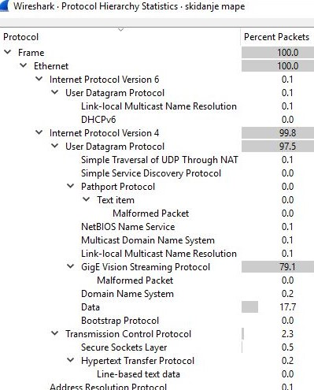
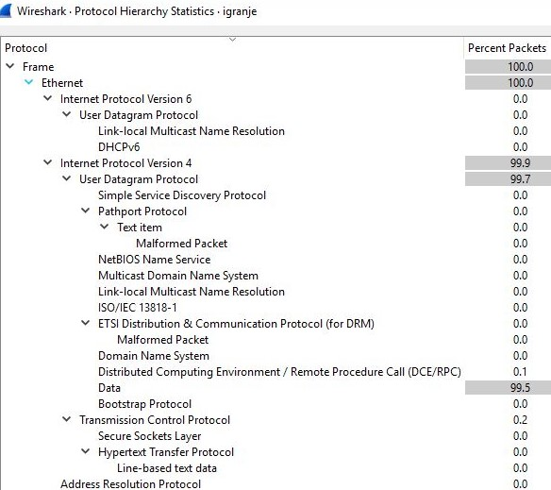

Slide 5
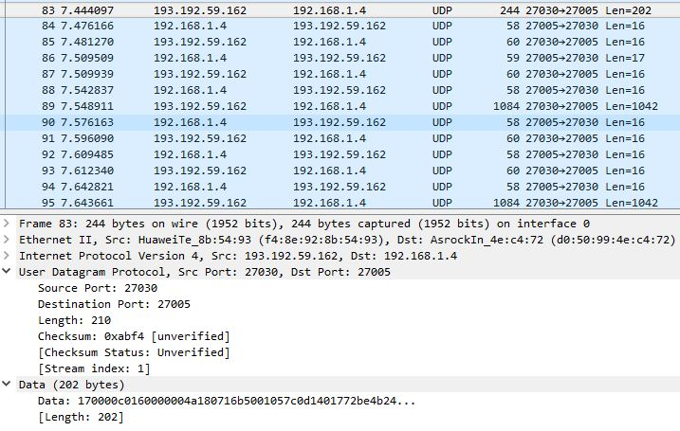
Analiza rezultata – analiza podataka
Da li i u kolikoj meri video igre opterećuju mrežu i njenu performansu, ne može tačno da se proceni jer su podaci enkriptovani i kompresovani:

Slide 6
Analiza rezultata – metode enkripcije
Pošto je prisutan TLS/SSL protokol, svi podaci su enkriptovani radi bezbednosne komunikacije
I pre nego što su klijent i server razmenili bilo kakve podatke, dogovorili si su se oko algoritma za sifrovanje preko handshake mehanizma (prikazan na sledećem slajdu)
Podaci su enkriptovani metodama simetričnog (enkriptuje podatke koji se razmenjuju) i javnog ključa (služi za autentifikaciju)

Slide 7
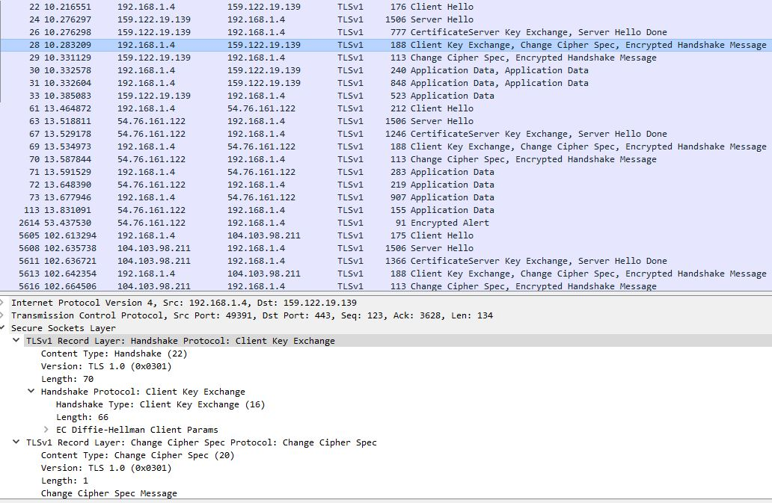

Slide 8
Analiza rezultata – Izbegavanje enkripcije
Danas gotovo sve video igre enkriptuju podatke kako bi zaštitile sebe, kao i druge korisnike od zloupotrebe podataka
Nekad je Wireshark mogao da uhvati „cele“ podatke, ali zbog zloupotrebe istih video igre su se nadogradile (update, patch), tako da danas pomoću Wireshark-a ne može ništa da se uradi
Verovatno postoje drugi alati ili metode, pomoću kojih bi se našli propusti u video igrama ili dekriptovali podaci, ali to nije teme ovog projekta već o hackovanju

